Slide 1
Escuela Comercial Cámara de Comercio. Desarrollo Organizacional.
Actividades de la Semana 9.
Del 11 al 15 de Diciembre.
Profesor Alejandro G. Valdés.
Grupos 53A

Slide 2
El Comportamiento Organizacional.
Es el estudio y la aplicación de los conocimientos acerca de la forma en cómo deben comportarse las personas en lo individual y en lo colectivo. Asimismo, trata de identificar maneras en que los individuos pueden actuar con mayor efectividad.
El Desarrollo Organizacional ayuda a que los empleados observen y practiquen el buen comportamiento de los individuos en la organización y facilita la comprensión de la complejidad de las relaciones interpersonales en las que interactúan las personas.

Slide 3
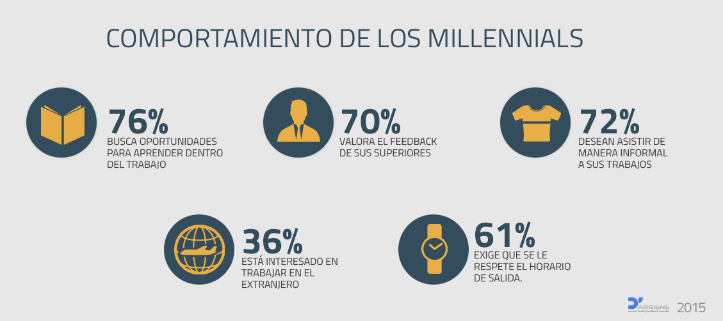
El Comportamiento Organizacional.
Actualmente la fuerza laboral es muy diversa, lo que significa que los trabajadores tienen una amplia gama de antecedentes educativos talentos y objetivos. Por ello los empresarios deben estar preparados para situaciones en que algunas personas desean imponer su propia voluntad y forma de trabajo, olvidando su compromiso con la empresa u objetivos de la misma.
En una empresa todas las personas tienen que estar relacionadas de manera estructurada para que su trabajo se coordine efectivamente; de no existir una estructura estas relaciones puede ocasionar problemas serios de cooperación, negociación y toma de decisiones.

Slide 4
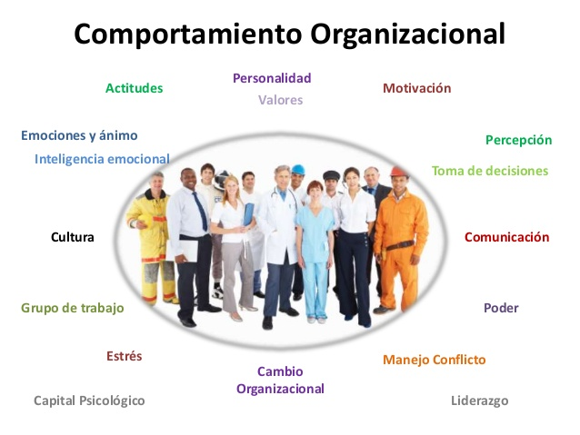
Variantes en el Comportamiento Organizacional.
Productividad.- la empresa es productiva si obtiene eficacia (logro de metas) y eficiencia (aprovechar tus recursos) al mismo tiempo.
Ausentismo.- toda empresa debe mantener bajo el ausentismo dentro de sus filas porque este factor modifica de gran manera los costos, la empresa no podrá llegar a sus metas si la gente no va a trabajar.
Satisfacción en el trabajo..- que la cantidad de recompensa que el trabajador recibe por su esfuerzo sea equilibrada y que los empleados se sientan conformes y estén convencidos que es eso lo que ellos merecen.

Slide 5
Instrucciones:
Realizar un Trabajo de Investigación donde incluyas una Tabla Comparativa de un grupo de trabajadores de alguna Empresa, con 10 aspectos de buen y mal comportamiento, especificando los resultados posibles.
Participar en clase con el planteamiento de tu propuesta, especificando los posibles resultados de un buen y un mal comportamiento en la Empresa.

